Slide 1



IPv6实时互联网质量探测与异常检测研究
硕士论文开题报告
答辩人：郑盛东 | 指导老师：张千里 | 答辩日期：2025年12月23日

Slide 2



01 选题背景与意义
目 录
02 相关研究工作
03 研究内容
CONTENT
04 预期成果
05 进度安排
06 参考文献

Slide 3
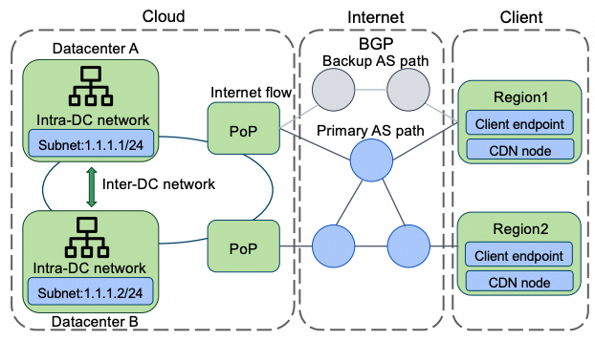
选题背景与意义：日志与日志分析
云厂商的全球实时探测需求
对云厂商而言，实时的全球测量更是一项关键基础能力：一方面，用户与业务分布在不同国家、运营商与 ASN，需要持续、客观地跟踪公有云服务的 SLA 与兑现情况；另一方面，BGP 路由变化、跨域链路拥塞或局部故障可能会影响大规模用户体验。借助主动探测，能够及时发现网络性能劣化与异常，快速定位，并为流量调度、路径选择与容灾切换提供实时依据。
选题背景与意义
相关研究工作
研究内容
预期成果
进度安排
互联网探测的价值与作用
IPv6时代的持续探测挑战
互联网已成为当今世界最重要的基础设施，深刻影响着生产生活的各个方面。通过主动或被动测量，能够感知网络中的设备与服务状态，进而绘制网络资产分布和掌握网络安全态势，为运维保障与业务决策提供数据支撑。
IPv4互联网探测可以通过遍历地址空间获取活跃地址集合，对这些地址进行实时探测即可实现对网络质量的持续感知与分析。随着移动互联网与物联网的发展推动 IPv6 加速部署，巨大的地址空间是的探测方法需要进一步考虑长期持续性、地址代表性与结果可运维
参考文献
01
https://zhuanlan.zhihu.com/p/346223794
Notes:
互联网已成为当今世界最重要的基础设施，深刻影响着生产生活的各个方面。通过主动或被动测量，能够感知网络中的设备与服务状态，进而绘制网络资产分布和掌握网络安全态势，为运维保障与业务决策提供数据支撑。
对云厂商而言，实时的全球测量更是一项关键基础能力：一方面，用户与业务分布在不同国家、运营商与 ASN，需要持续、客观地跟踪公有云服务的 SLA 与兑现情况；另一方面，BGP 路由变化、跨域链路拥塞或局部故障可能在分钟级影响大规模用户体验。借助主动探测，能够及时发现网络性能劣化与异常，快速定位，并为流量调度、路径选择与容灾切换提供实时依据。
在 IPv4 场景下，互联网探测可以通过遍历地址空间获取活跃地址集合，对这些地址进行实时探测即可实现对网络质量的持续感知与分析。随着移动互联网与物联网的发展推动 IPv6 加速部署，巨大的地址空间是的探测方法需要进一步考虑长期持续性、地址代表性与结果可运维
互联网探测的价值与作用
云厂商的全球实时测量需求
IPv6 时代的可持续探测挑战 第一段
主动或被动测量
设备与服务状态
网络资产分布
网络安全态势
运维保障与业务决策
第二段
实时的全球测量
SLA
BGP 路由变化
跨域链路拥塞或局部故障
流量调度、路径选择与容灾切换（或加粗其中任意两个）
第三段
IPv4
遍历地址空间
活跃地址集合
IPv6 加速部署
巨大的地址空间
长期持续性、地址代表性、结果可运维（可合并为一处加粗）

Slide 4












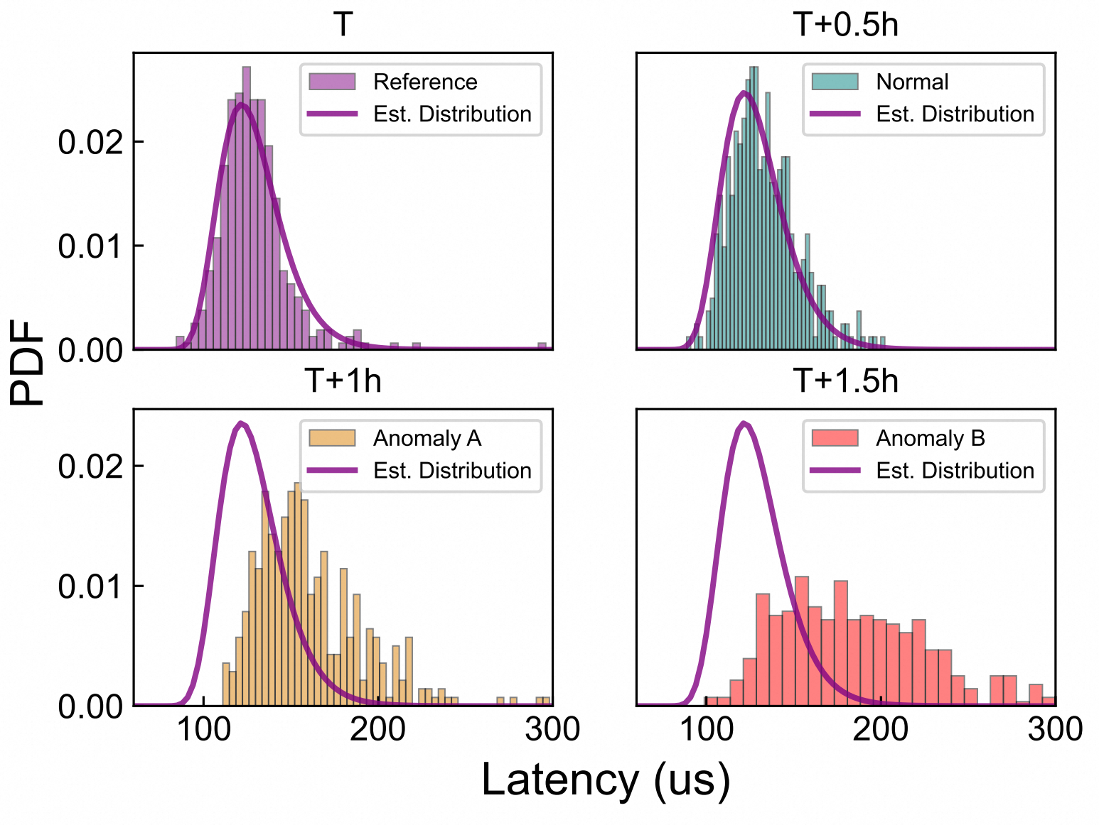
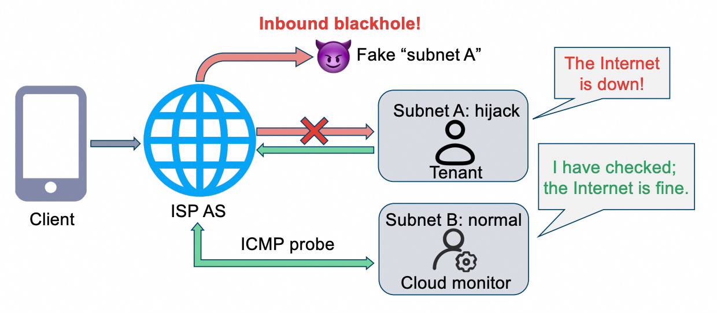
选题背景：系统架构设计
互联网实时探测探测与异常检测
1. 模式挖掘
5. Investigate
2001::001
2001::002
2001::111 2001::105
2001::012
2001::013
选题背景与意义
2001::0**
2001::1**
分析报告
相关研究工作
2. 目标前缀选择
5. Investigate
3. 模式迁移
5. Investigate
地址收集
LLM 辅助异常原因分析
研究内容
AddrStash
Top ASN
业务流量
未覆盖前缀
DNS解析
AddrTail
3. 活跃地址探索
增量学习历史信息
预期成果
2001::/32, 20251210
2001::/32, 202512xx
边界网关前缀匹配
2001::/32, 20251215
可达性探测
网络分析报告生成
开源数据下载
增量学习历史信息
目标地址生成
进度安排
4. 实时互联网探测
5. Investigate
地址选择和收敛
互联网实时探测
参考文献
业务流量测量
5. 异常检测和故障分析
5. Investigate
03
Top ASN：不同国家的Top3 固定网&Top3移动网
Notes:
整体流程图：日志搜集、存储、日志解析、异常检测、报告【重点】
logstash最主要的功能是从input获取数据，通过filter处理，再输出到指定的地方。
一般我们收集日志都是在后台运行，建议使用nohup、screen或者supervisor这样的方式启动。
log-agent

Slide 5


选题背景：相关工作
一、IPv6目标地址生成
选题背景与意义
从种子地址中学习地址模式，以便生成更多IPv6地址进行网络探测
相关研究工作
研究内容
二、实时网络质量探测
实时探测互联网所有实体(AS/Prefix)，从而评价公有云网络质量，以便衡量网络性能和及时发现潜在安全问题或系统故障
预期成果
进度安排
三、网络异常检测
参考文献
自动识别网络中的异常模式，对检测到的异常进行深入分析，以发现故障、路由调整和流量调度
04
Notes:
整体流程图：日志搜集、存储、日志解析、异常检测、报告【重点】
IPv6目标地址生成
实时网络质量探测
网络异常检测

Slide 6
相关研究工作一：IPv6活跃地址获取
目的
智能、高效地发现IPv6活跃地址，为资产发现、安全评估等下游应用提供基础。
选题背景与意义
相关研究工作
相关研究工作
类型 | 工作机制 | 文献
DNS 解析 | 从DNS解析的AAAA记录中获取活跃IPv6地址 | [Something from Nothing]-Fiebig T. PAM 2017. [In rdns we trust]-Fiebig T. PAM 2018. [Enumerating IPv6 Address]-Borgolte K. S&P 2018
众包平台 | 获取志愿者访问信息，从流量中提取活跃IPv6地址 | [MTURK]-Foremski P, Plonka D. SIGCOMM 2015. [IPv6 hitlist]-Gasser O, Scheitle Q. IMC 2018.
公开数据下载 | 开源数据下载 | [IPv6 hitlist]-Gasser O, Scheitle Q. IMC 2018.
CDN日志获取 | 从启用IPv6的CDN请求日志中提取地址 | [Temporal and Spatial Classification of Active IPv6 Addresses]lonka D, Berger A.IMC,2015
IXP提取 | 从互联网交换节点IXP流量中提取地址 | [Scanning the IPv6 Internet:]-Gasser O. et al. TMA 2016.
NTP服务器获取 | 从NTP的用户请求记录中提取地址 | [IPv6 Hitlists at Scale]-Erik Rye and Dave Levin. SIGCOMM ,2023
HTTP请求获取 | 从HTTP请求中获取客户端地址 | [Towards a user-level]- Li F. et al.s
研究内容
预期成果
进度安排
参考文献
05
Notes:
IPv6目标地址生成
目的：学习已有的IPv6地址特征，预测出可能活跃的目标地址进行可达性探测，提供上层服务
基于统计的方法
算法类型
工作机制
代表工作
DNS 解析
从DNS解析的AAAA记录中获取活跃IPv6地址
[Something from Nothing]-Fiebig T. PAM 2017.
[In rdns we trust]-Fiebig T. PAM 2018.
[Enumerating IPv6 Address]-Borgolte K. S&P 2018.
众包平台
众包平台获取自愿者访问信息，并从流量中提取活跃IPv6地址
[MTURK]-Foremski P, Plonka D. SIGCOMM 2015.
[IPv6 hitlist]-Gasser O, Scheitle Q. IMC 2018.
公开数据下载
共公开的数据网站获取
[IPv6 hitlist]-Gasser O, Scheitle Q. IMC 2018.
算法类型
工作机制
代表工作
CDN日志获取
启用了IPv6的内容分发网络服务器作为关键节点，并从这些服务器的请求日志中提取
[Temporal and Spatial Classification of Active IPv6 Addresses]lonka D, Berger A.IMC,2015
IXP提取
互联网交换节点IXP中提取网络流量。
[Scanning the IPv6 Internet:]-Gasser O. et al. TMA 2016.
NTP服务器获取
NTP服务器作为网络关键节点，从用户的请求记录日志中提取
[IPv6 Hitlists at Scale]-Erik Rye and Dave Levin. SIGCOMM ,2023
HTTP请求获取
从HTTP请求获取客户端的IPv6地址
[Towards a user-level]- Li F. et al.s

Slide 7
相关研究工作一：IPv6目标地址生成
相关研究工作：目标地址生成方法（Target Generation Algorithms）
选题背景与意义
基于统计学习方法
基于密度的方法通过分析种子地址的密度分布，优先在高密度区域生成目标地址。基于模式[13]递归检测密集区域，而6Gen[15]通过自下而上聚类提高命中率。DET[20]通过引入最小熵分裂来优化搜索空间，实现了更高的命中率，而AddrMiner-S[23]，[24]通过强化学习反馈进一步增强了这一过程。
基于结构的方法[14]关注种子地址内部的统计关系。熵/IP[14]模型使用熵度量来处理变异性，以揭示网络中的潜在结构模式。
基于层次结构的方法将种子地址划分为子网，并构造层次树来指导地址生成。6Tree[16]采用自顶向下聚类构建树，6Hit[17]采用强化学习优化生成策略。6Scan[18]通过在树节点中编码区域标识符来加快探测速度。6Graph[21]和6Forest[22]处理异常值以提高准确性和稳定性，6Loda[33]进一步优化了6Forest。
基于深度学习的方法
这些方法旨在对种子地址的分布进行建模，并使用学习的细粒度特征来生成目标地址。
6GAN[29]利用熵聚类进行细粒度分类，将生成对抗网络（GAN）[36]与强化学习相结合进行训练。6Sense[9]使用LSTM[37]学习地址的/64前缀。6Vision[26]采用图像编码来学习地址之间的关联特征。
相关研究工作
研究内容
预期成果
进度安排
参考文献
06
Notes:
基于深度学习的方法
基于密度的方法[13]、[15]、[20]、[34]、[35]通过分析种子地址的密度分布来创建目标地址。基于模式的[13]递归检测密集区域，而6Gen[15]通过自下而上聚类提高命中率。最近的进展，如DET[20]，通过引入最小熵分裂来优化搜索空间，实现了更高的命中率，而AddrMiner-S[23]，[24]通过强化学习反馈进一步增强了这一过程。
基于结构的方法[14]关注种子地址的内部关系。熵/IP[14]模型使用熵度量来处理变异性，以揭示网络中的潜在结构模式。
基于层次结构的方法[16]-[18]、[21]、[22]、[33]将种子地址划分为子网，并构造层次树来指导地址生成。6Tree[16]采用自顶向下聚类构建树，6Hit[17]采用强化学习优化生成策略。最近的工作6Scan[18]通过在树节点中编码区域标识符来加快探测速度。6Graph[21]和6Forest[22]处理异常值以提高准确性和稳定性，而最近的工作6Loda[33]进一步优化了6Forest。
机器学习方法：这些方法旨在对种子地址的分布进行建模，并使用它来生成目标地址。
6GAN[29]利用熵聚类进行细粒度分类，将生成对抗网络（GAN）[36]与强化学习相结合进行训练。6Sense[9]使用LSTM[37]学习地址的/64前缀。6Vision[26]采用图像编码来学习地址之间的关联特征。
统计方法支持大规模探测，而机器学习方法允许对地址配置模式进行细粒度探索。

Slide 8
相关研究工作二、三：实时网络探测与异常检测
目的
选题背景与意义
实时网络探测的目的是通过发送与业务流量相类似的探测流量，以反映网络真实状况。
相关研究工作
相关研究工作
数据中心网络探测
Pingmesh系统[1]通过发送TCP握手包实现数据中心网络的RTT监测，有效反映链路延迟与网络健康状况。
Netbouncer[2]利用IP-in-IP探测数据包进行网络故障定位，能够准确诊断设备或链路故障 。
ByteTracker利用非法TCP SYN/ACK RST实现无Agent探测，利用多流消噪进行异常检测。
SkeletonHunter通过推断流量模式减少探测发包量。
互联网网络探测
Paris Traceroute、Yarrp通过设计Trace方式实现快速拓扑发现和地址搜集。
BlameIt通过被动测量和主动探测相结合的方式，使用Traceroute定位故障AS；
AAsclepius通过BGP路由宣告的撤回和重新宣告，判断互联网故障方向并绕行。
Skyline在CDN和公有云部署双向探测节点提升路径覆盖，扩大故障感知范围。
研究内容
预期成果
进度安排
参考文献
07
Notes:
实时网络质量探测
主动探测：netbouncer、pingmesh、RD-probe
Yarrp、Zmap、skyline CDN部署、
BlameIt应用被动诊断来确定故障是否存在于互联网服务提供商（ISP）的中间段，使用traceroute精确定位具体的AS。
AAsclepius通过BGP路由宣告的撤回和重新宣告，判断故障方向并绕行。
数据中心：netbouncer、pingmesh、skeletonhunter、bytetracker
互联网：
Yarrp
BlameIt应用被动诊断来确定故障是否存在于互联网服务提供商（ISP）的中间段，使用traceroute精确定位具体的AS。
AAsclepius通过BGP路由宣告的撤回和重新宣告，判断故障方向并绕行。
skyline
被动探测；NTP监听、Traceroute不对称路径分析、毫秒级监控、利用PeeringDB对地址类型进行划分

Slide 9
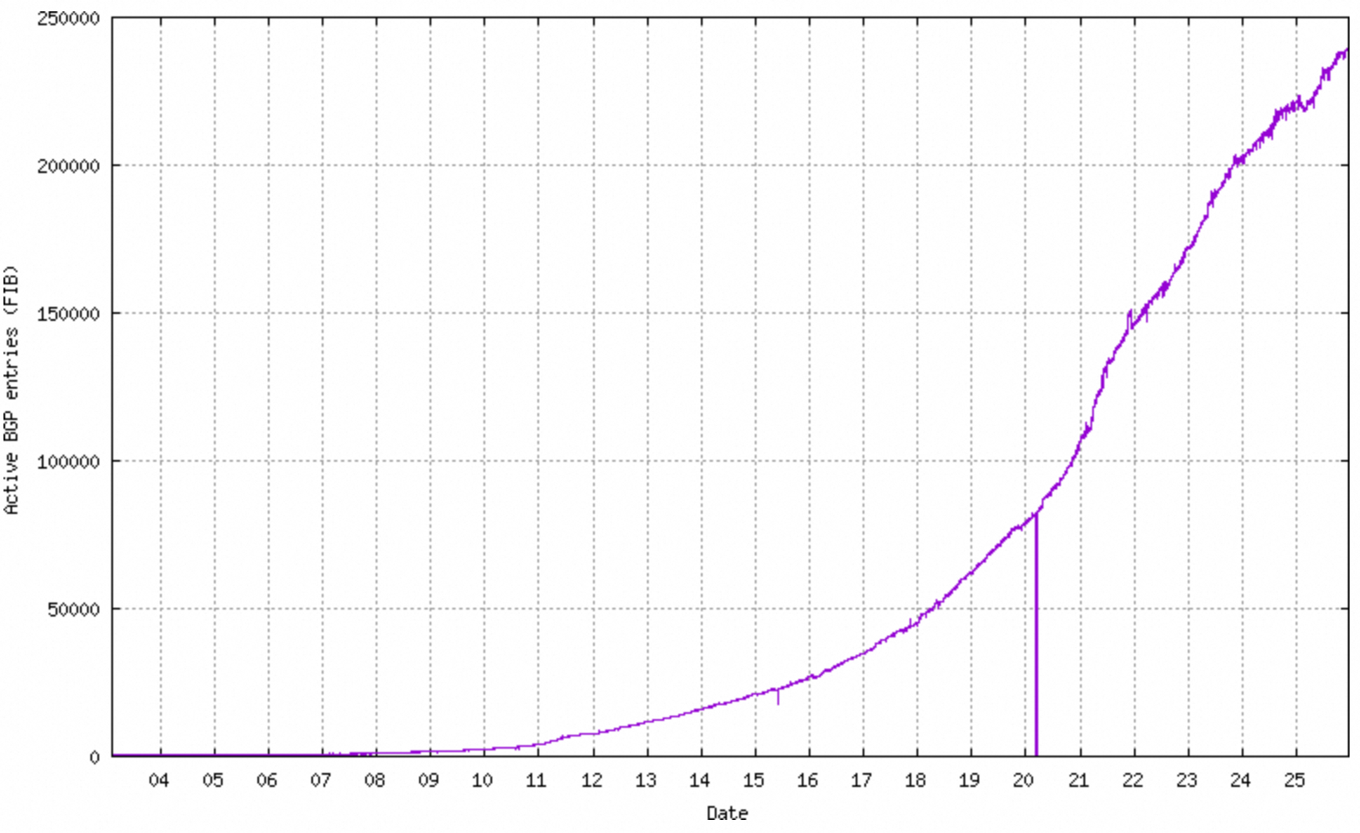
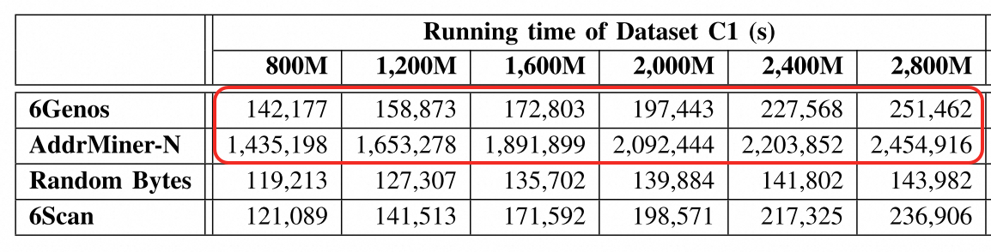
研究内容一：IPv6探测目标生成(GTA)
面临的挑战
种子地址、目标地址有偏：种子地址常集中在部分AS/Prefix，生成的候选地址同样存在偏好，而公告的前缀逐年增加，难以满足覆盖全球互联网的探测需要。
动态生成算法运行时间长： 为提高响应率和覆盖率，动态生成算法先进行预扫描，再根据结果调整前缀/模式权重。然而这种“扫描-更新-再生成”的有状态方法显著拉长单次运行时间，难以满足实时性的探测需要。
选题背景与意义
相关研究工作
研究内容
结论和未来方向
预期成果
进度安排
参考文献
10
Notes:
现有hitlist集中在某些AS、Prefix
无种子场景，覆盖率低（从zhangwenjian师兄论文拿图）
动态算法时间长（从zhangwenjian师兄论文拿图）

Slide 10
研究内容一： IPv6探测目标生成(GTA)
拟解决思路
选题背景与意义
1. 利用BGP前缀地址配置模版的相似性进行迁移：
IPv6地址的接口标识符(Interface Identifier)具有通用的分配方式，不同BGP前缀的地址分配模版具有相似性，从种子地址挖掘的模版可以迁移到其他前缀
2.解耦预扫描与正式扫描以提升效率：
生成候选地址进行探索，持久化探索结果并进行增量学习，每天更新目标前缀及模式权重，利用概率数据结构保证探索地址空间不重叠。
选择和收敛活跃地址至百万级别进行高频探测，单轮耗时较现有缩短 10×
相关研究工作
研究内容
预期成果
进度安排
参考文献
11
Notes:
动态模式迁移，从有种子模式迁移到无种子模式
将有状态长周期运行算法，修改为无状态多次运行算法。 地址探索（exploration）：低频运行，用于发现有效目标并收集命中统计；探索结果（前缀命中率、模式计数等）持久化到存储中。
高频探测（high-rate probing）：仅加载最新的轻量级权重快照，进行快速地址生成与发送探测，不在内存中维护完整学习状态。
在此基础上，我们在离线侧对持久化数据进行增量学习（incremental learning），周期性更新目标前缀集合及模式权重，并以“权重快照”的形式下发给在线探测阶段。该设计将“学习/更新”从在线关键路径移除，把一次运行的生成成本降低为近似常数级的查表/采样开销，同时通过持续的离线更新保持对地址空间变化的适应性。

Slide 11
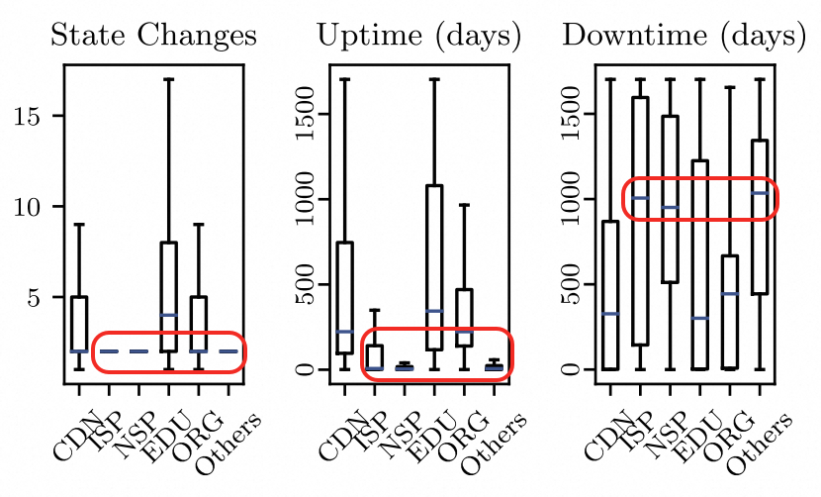
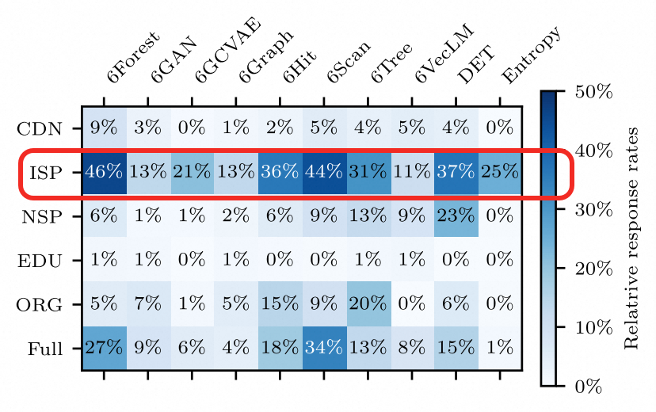
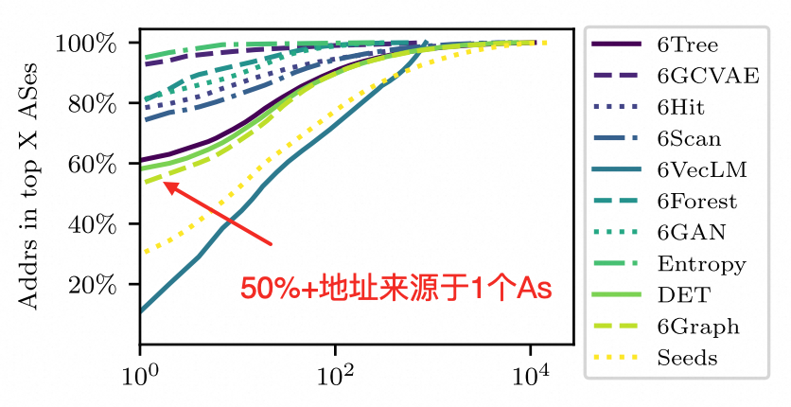
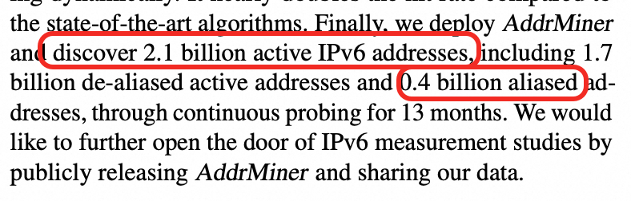
研究内容二：实时网络探测
面临的挑战
选题背景与意义
地址存活时间短：有研究发现，当前GTA生成地址包含超过40%ISP地址，且存活周期中位数低于7天。缺乏考虑生命周期管理和长期可观测性，大量仅单次可达地址不足以支持持续的网络质量探测。
相关研究工作
研究内容
代表性缺失：既有研究的优化目标是“数量”，但是hitlist通常聚集在某些AS/Prefix，包含大量别名前缀，这些特定的活跃地址不能代表IPv6互联网，无法反映真实的网络状况；同时，也没有考虑地址之间的可比较性。
预期成果
进度安排
参考文献
12
Notes:
地址存活时间短，不足以支持实时的持续的网络质量探测->每个实体保持一定量地址，并动态补充
当前地址生成算法
2. 缺乏可代表性考量，长周期生成的地址->对类型进行划分，如何使得地址的探测结果能够迁移到用户的探测结果 地址集通常被当作一次性样本使用，很少考虑目标的生命周期管理和长期可观测性。直接将这些地址用于持续探测，IPv6 地址的短寿命和 高变化率使得探测结果夹杂大量“地址失活”噪声

Slide 12
研究内容二：实时网络质量探测
拟解决思路
选题背景与意义
根据实体(AS/Prefix)进行地址探索，保证实体内地址数
每个实体保持一定数量地址并动态补充，即使在单一地址生命周期结束的情况下，仍然有足够地址反映实体网络质量
以实体纬度整合探测结果衡量网络质量，减小单一地址生存周期噪声
利用地址属性进行代表性评价：
优先保证Top ASN和NetFlow重点网段覆盖，使探测集合更加贴近真实用户与真实流量分布，从而让探测结果能够代表大多数用户的实际网络体验。
通过对地址进行类别识别（例如不同设备类型），根据不同类别地址在稳定性等方面差异，调整指标计算权重，得到更加合理的网络指标。
相关研究工作
研究内容
预期成果
进度安排
参考文献
16
Notes:
明确一下现在的方法解决的问题
地址存活时间短，不足以支持实时的持续的网络质量探测->每个实体保持一定量地址，并动态补充
当前地址生成算法
2. 缺乏可代表性考量，长周期生成的地址->对类型进行划分，如何使得地址的探测结果能够迁移到用户的探测结果 覆盖优先的样本生成策略 我优先保证 Top ASN 覆盖与 NetFlow 重点网段覆盖：在地址生成阶段将探测预算向用户规模更大、业务流量更集中的网络倾斜，使探测集合更贴近真实用户与真实流量分布，从而让测量结果能够代表大多数用户的实际网络体验。
基于 PeerDB 的地址类型打标与加权指标计算 我引入 PeerDB 对探测到的 IPv6 地址进行类别打标（例如不同网络/接入类型或地址属性差异），并依据不同类别地址在可达性、稳定性、分配策略等方面的差异，动态调整指标计算权重，避免单一地址类型“主导”结果，得到更稳健、更合理的网络指标。

Slide 13
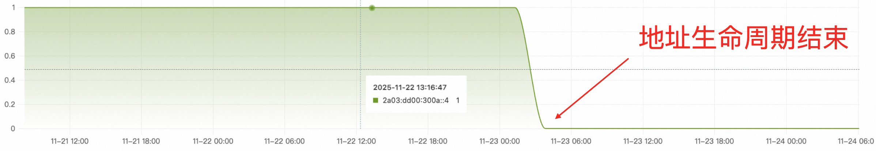
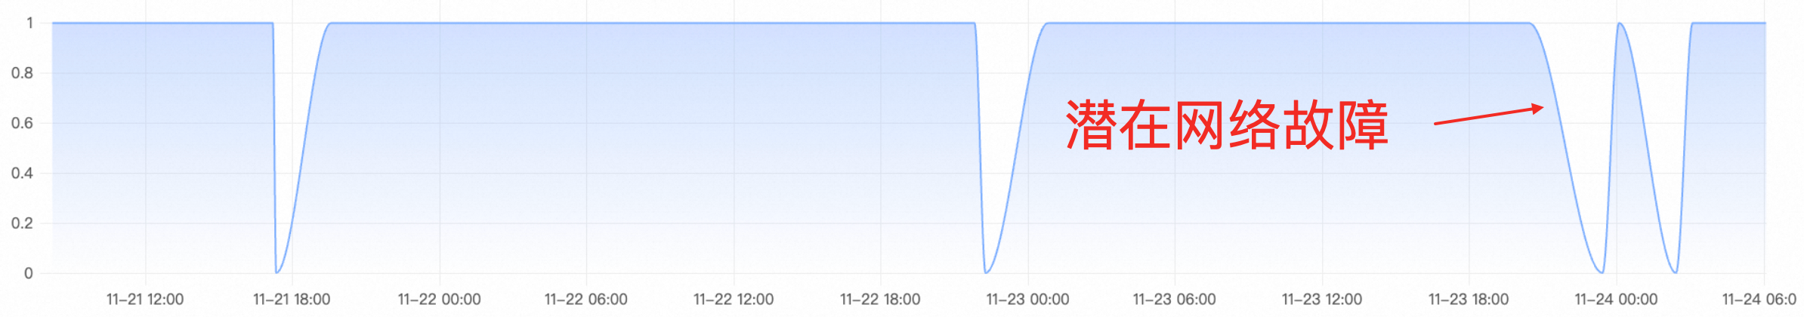
研究内容三：网络异常检测
面临的挑战
选题背景与意义
延迟基准问题：高丢包率容易被归类为网络问题，但突发对高延迟可能由于瞬时的网络拥塞，有必要过滤掉这些峰值来评估网络质量是否发生变化。
相关研究工作
生命周期对探测结果的干扰：探测包没有得到回应可能源于网络设备故障，也可能地址生命周期到达，导致探测结果缺乏确定性结论，难以支持故障规避、路由调度等下游任务。
研究内容
预期成果
进度安排
参考文献
12
Notes:
画一个框架图：前两点研究+第三点做工程实现
延迟基准问题->
生命周期对网络结果的影响->同prefix、同prefix不同asn 能回答 这是哪一类实体在出问题？是网络还是主机？是本地还是远端？

Slide 14
研究内容三：网络异常检测
拟解决思路
选题背景与意义
利用序列分析技术进行短期和长期延迟异常检测
短期检测：基于局部异常因子(LOF)对时间窗口(5min)内延迟分布进行异常检测
长期检测：采取统计检验(Z test)来检测延迟异常对30min聚合结果，根据是否偏离对数正态分布判定异常
利用多方法集成推断网络故障：
利用贝叶斯网络建模实体(AS/Prefix)、生命周期变化和网络故障等因果依赖关系，推断网络故障概率
通过对地址角色进行分析，例如核心交换机、服务器、客户端等，借助MTR判断故障影响范围
利用别名主机响应所有地址但转发路径可能不同，辅助定位异常源自网络还是主机
相关研究工作
研究内容
预期成果
进度安排
参考文献
16
Notes:
画一个框架图：前两点研究+第三点做工程实现
延迟基准问题->
生命周期对网络结果的影响->同prefix、同prefix不同asn

Slide 15
预期成果
发表1篇相关论文
选题背景与意义
目前正在做研究内容二 实时网络质量探测的实验验证工作
计划完成研究内容二 实时网络质量的研究工作，并将研究成果投稿到会议
相关研究工作
研究内容
实现互联网IPv6实时质量探测系统，并申请相关专利
结论和未来方向
预期成果
实现集成目标地址生成、实时互联网探测、网络异常分析的系统，并申请相关专利
进度安排
参考文献
18
Notes:
实时网络质量探测

Slide 16
进度安排
选题背景与意义
2025年12月 完成文献调研工作
相关研究工作
2026年04月 完成研究内容二 实时网络质量探测 的实验和投稿工作
研究内容
2026年05月 工作内容三 互联网探测与异常检测系统上线，撰写专利
预期成果
2026年12月 将研究成果应用到项目并结题
进度安排
2027年04月 完成硕士论文撰写完成、送审、预答辩
参考文献
2027年05月 硕士论文答辩
19

Slide 17

[1] Haibo Mi, Huaimin Wang, Yangfan Zhou, Michael Rung-Tsong Lyu, and Hua Cai. 2013. Toward fine-grained, unsupervised, scalable performance diagnosis for production cloud computing systems. IEEE Transactions on Parallel and Distributed Systems 24, 6 (2013), 1245–1255.
[2] Shilin He, Pinjia He, Zhuangbin Chen, Tianyi Yang, Yuxin Su, and Michael R Lyu. 2020. A Survey on Automated Log Analysis for Reliability Engineering. arXiv preprint arXiv:2009.07237 (2020).
[3] Zhang, T., Qiu, H., Castellano, G., Rifai, M., Chen, C. S., & Pianese, F. (2023). System Log Parsing: A Survey. IEEE Transactions on Knowledge and Data Engineering.
[4] Zhang S, Meng W, Bu J, et al. Syslog processing for switch failure diagnosis and prediction in datacenter networks[C]//2017 IEEE/ACM 25th International Symposium on Quality of Service (IWQoS). IEEE, 2017: 1-10.
[5] He P, Zhu J, Zheng Z, et al. Drain: An online log parsing approach with fixed depth tree[C]//2017 IEEE international conference on web services (ICWS). IEEE, 2017: 33-40.
[6] Deep learning for anomaly detection in log data: A survey
[7] T. Kimura, A. Watanabe, T. Toyono, and K. Ishibashi, “Proactive failure detection learning generation patterns of large-scale network logs,” IEICE Transactions on Communications, 2018.
[8] S. Guo, Z. Liu, W. Chen, and T. Li, “Event extraction from streaming system logs,” in International Conference on Information Science and Applications. Springer, 2018, pp. 465–474.
[9] Chen R, Zhang S, Li D, et al. Logtransfer: Cross-system log anomaly detection for software systems with transfer learning[C]//2020 IEEE 31st International Symposium on Software Reliability Engineering (ISSRE). IEEE, 2020: 37-47.
[10] Yu, S., Wu, Y., Li, Z., He, P., Chen, N. and Liu, C., 2023, November. Log Parsing with Generalization Ability under New Log Types. In Proceedings of the 31st ACM Joint European Software Engineering Conference and Symposium on the Foundations of Software Engineering (pp. 425-437).
[11] Xu J, Yang R, Huo Y, et al. Prompting for Automatic Log Template Extraction[J]. arXiv preprint arXiv:2307.09950, 2023.
[12] Jiang Z, Liu J, Chen Z, et al. LLMParser: A LLM-based Log Parsing Framework[J]. arXiv preprint arXiv:2310.01796, 2023.
[13] Zhang T, Huang X, Zhao W, et al. LogPrompt: A Log-based Anomaly Detection Framework Using Prompts[C]//2023 International Joint Conference on Neural Networks (IJCNN). IEEE, 2023: 1-8.
[14] Liu Y, Tao S, Meng W, et al. LogPrompt: Prompt Engineering Towards Zero-Shot and Interpretable Log Analysis[J]. arXiv preprint arXiv:2308.07610, 2023.
[15] Wei Xu, Ling Huang, Armando Fox, David Patterson, and Michael Jordan. 2009. Largescale system problem detection by mining console logs. In Proceedings of SOSP, Vol. 9. Citeseer, 1–17.
[16] Qingwei Lin, Hongyu Zhang, Jian-Guang Lou, Yu Zhang, and Xuewei Chen. 2016. Log clustering based problem identification for online service systems. In Proceedings of the 38th International Conference on Software Engineering Companion. 102–111.
[17] Jian-Guang Lou, Qiang Fu, Shengqi Yang, Ye Xu, and Jiang Li. 2010. Mining Invariants from Console Logs for System Problem Detection.. In USENIX annual technical conference. 1–14.
参考文献
REFERENCES
20

Slide 18
[18] Wang Z, Liu Z, Zhang Y, et al. RCAgent: Cloud Root Cause Analysis by Autonomous Agents with Tool-Augmented Large Language Models[J]. arXiv preprint arXiv:2310.16340, 2023.
[19] Yinfang C, Huaibing X, Minghua M, Yu K, Xin G, Liu S, Yunjie C, Xuedong G, Hao F, Ming W, Jun Z, Supriyo G, Xuchao Z, Chaoyun Z, Qingwei L, Saravan R, Dongmei Zhang, Tianyin X[C].Automatic Root Cause Analysis via Large Language Models for Cloud Incidents.arXiv:2305.15778v4
[20] Ding H, Zhai J, Nan Y, et al. {AIRTAG}: Towards Automated Attack Investigation by Unsupervised Learning with Log Texts[C]//32nd USENIX Security Symposium (USENIX Security 23). 2023: 373-390.
[21] Alsaheel A, Nan Y, Ma S, et al. {ATLAS}: A sequence-based learning approach for attack investigation[C]//30th USENIX security symposium (USENIX security 21). 2021: 3005-3022.
[22] Le V H, Zhang H. Log-based anomaly detection with deep learning: How far are we?[C]//Proceedings of the 44th international conference on software engineering. 2022: 1356-1367.
[23] Shima K. Length matters: Clustering system log messages using length of words[J]. arXiv preprint arXiv:1611.03213, 2016.
[24] Le V H, Zhang H. Log Parsing with Prompt-based Few-shot Learning[J]. arXiv preprint arXiv:2302.07435, 2023.
[25] Huo Y, Su Y, Lee C, et al. Semparser: A semantic parser for log analytics[C]//2023 IEEE/ACM 45th International Conference on Software Engineering (ICSE). IEEE, 2023: 881-893.
[26] Liu J, Huang J, Huo Y, et al. Scalable and Adaptive Log-based Anomaly Detection with Expert in the Loop[J]. arXiv preprint arXiv:2306.05032, 2023.
[27] Zhang X, Xu Y, Lin Q, et al. Robust log-based anomaly detection on unstable log data[C]//Proceedings of the 2019 27th ACM Joint Meeting on European Software Engineering Conference and Symposium on the Foundations of Software Engineering. 2019: 807-817.
[28] Du M, Li F, Zheng G, et al. Deeplog: Anomaly detection and diagnosis from system logs through deep learning[C]//Proceedings of the 2017 ACM SIGSAC conference on computer and communications security. 2017: 1285-1298.
[29] Wang X, Song J, Zhang X, et al. LogOnline: A Semi-Supervised Log-Based Anomaly Detector Aided with Online Learning Mechanism[C]//2023 38th IEEE/ACM International Conference on Automated Software Engineering (ASE). IEEE, 2023: 141-152.
[30] Siyang Lu, Xiang Wei, Yandong Li, and Liqiang Wang. 2018. Detecting anomaly in big data system logs using convolutional neural network. In 2018 IEEE 16th Intl Conf on Dependable, Autonomic and Secure Computing, 16th Intl Conf on Pervasive Intelligence and Computing, 4th Intl Conf on Big Data Intelligence and Computing and Cyber Science and Technology Congress (DASC/PiCom/DataCom/CyberSciTech). IEEE, 151–158.
[37]Duan C, Jia T, Li Y, et al. AcLog: An Approach to Detecting Anomalies from System Logs with Active Learning[C]//2023 IEEE International Conference on Web Services (ICWS). IEEE, 2023: 436-443.
参考文献
REFERENCES
21

Slide 19
感谢您的聆听！请各位老师批评指正！
答辩人：郑盛东 | 指导老师：张千里 | 答辩日期：2025年12月23日

Slide 20


实时网络质量探测与异常检测研究
硕士论文开题报告
答辩人：郑盛东
指导老师：张千里
答辩日期：2025.12.23
Notes:
IPv6互联网实时质量探测与异常检测研究

